Slide 1
Vendre le produit
ENCADREE PAR:
NETTAJ TAOUFIKca
Elaborer Par:
Hasnaa Lemalmi
Soukaina Rebbah
Zineb Essalek
Hamza Britit

Slide 2
Content
01. l’objectif du produit
02. Les avantages
03. Composants du produit
04. Le produit peut être utilisé de plusieurs manières
05. Une équipe

Slide 3
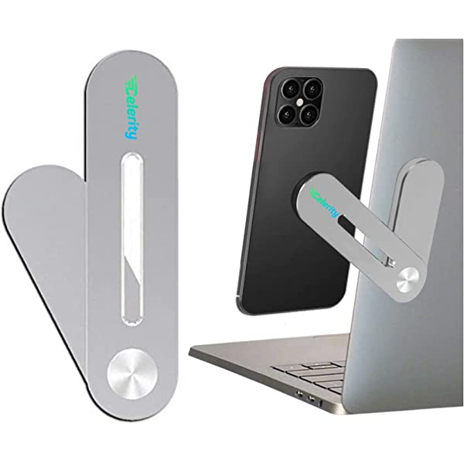
L'objectif du produit
L'objectif d'un support de téléphone est de fournir aux utilisateurs une solution pratique et fonctionnelle pour fixer leurs smartphones sur leur ordinateur portable pendant leur travail ou leur utilisation

Slide 4
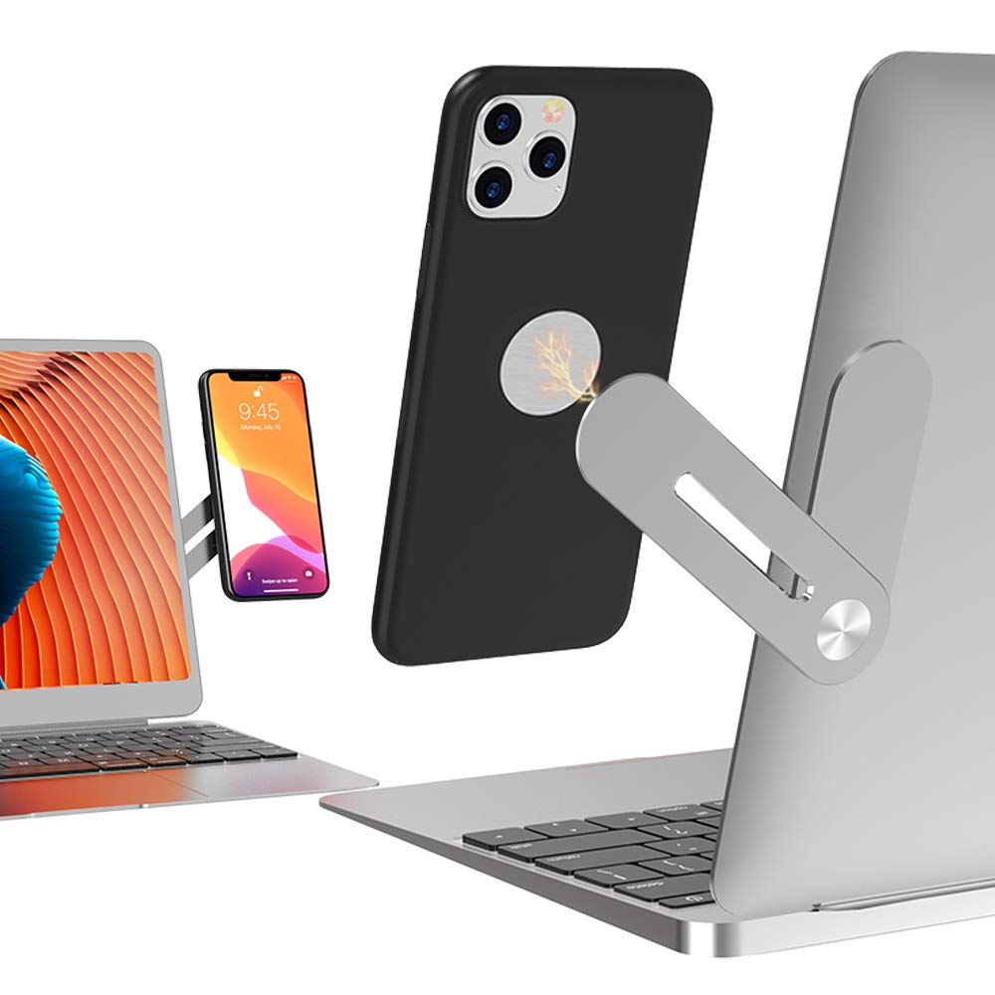
Les avantages
Permet de visualiser et d'accéder facilement aux notifications du téléphone tout en utilisant l'ordinateur.
Offre une meilleure ergonomie en maintenant le téléphone à un angle de vision confortable.
Permet une utilisation simultanée du téléphone et de l'ordinateur sans avoir à basculer entre les appareils.
Favorise une meilleure organisation de l'espace de travail en évitant d'avoir le téléphone posé à côté de l'ordinateur.
Améliore la productivité en facilitant la réponse aux appels et messages sans interrompre le travail sur l'ordinateur.

Slide 5
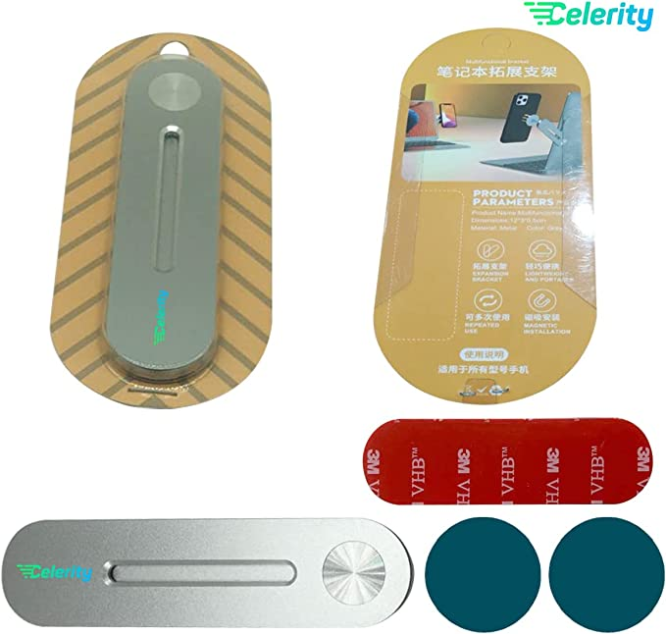
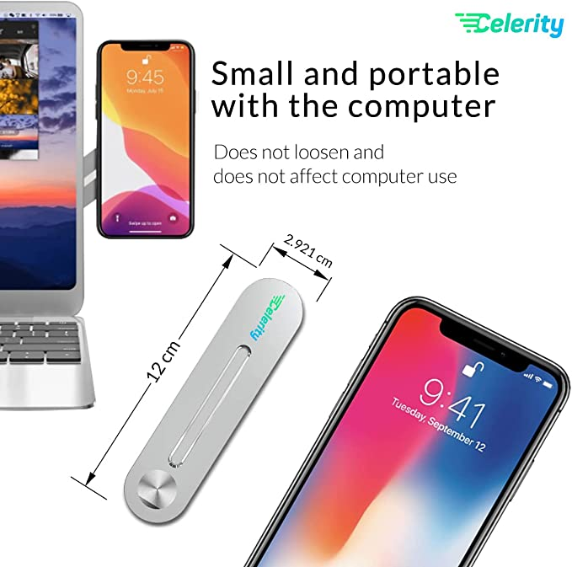
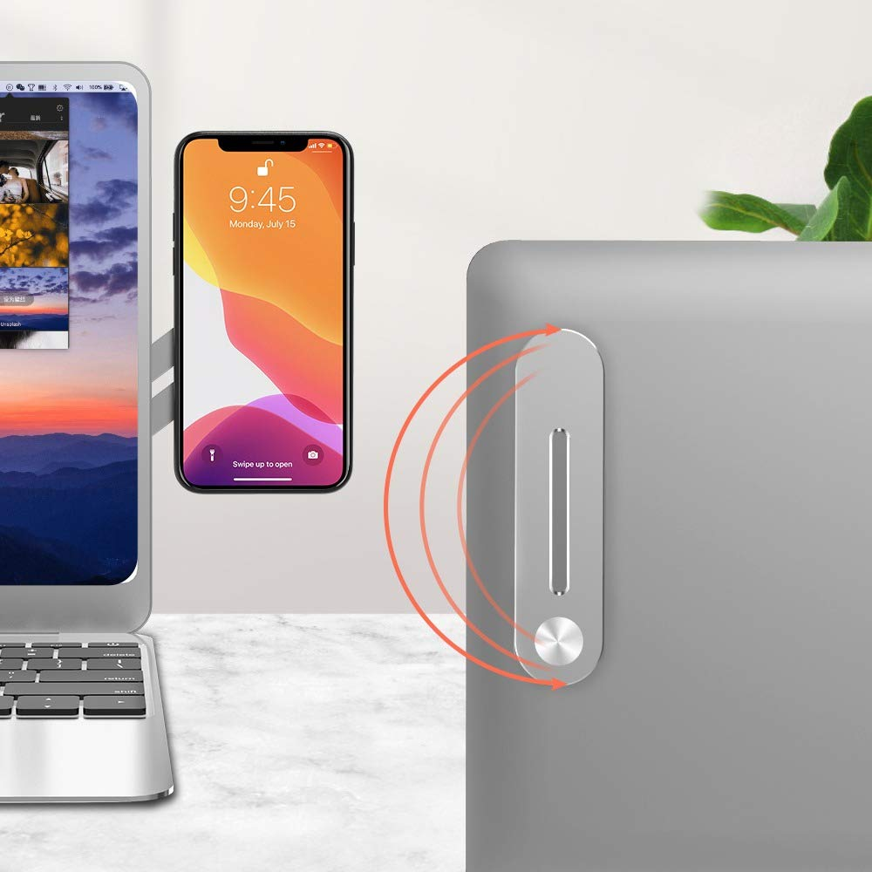
Composants du produit

Slide 6
Le produit peut être utilisé de plusieurs manières

Slide 7
Details techniques
Details techniques
Marque deposée | marque génériaues
La maison productrice | schengen
Couleur | Argent
Poids de l’article | 58g
Prix d’un produit | 49 MAD
Livraison dans toutes les villes | 6dh

Slide 8
THANK YOU

